Slide 1
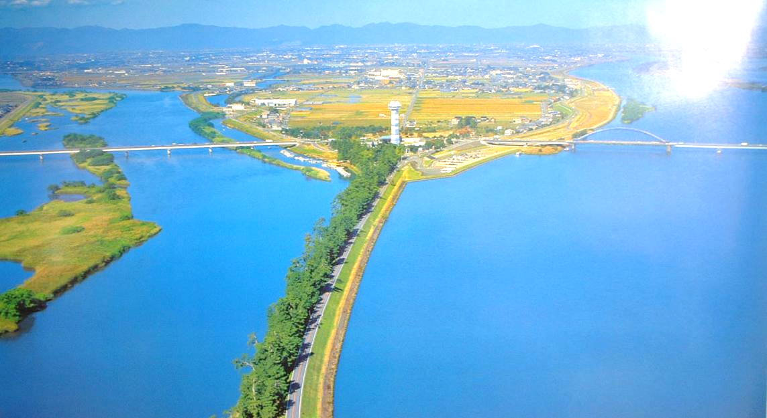
調査測量作業現場の安全確保について
千本松原
薩摩義士の宝暦治水工事
小杉安全コンサルタント事務所

Slide 2
我が社は○年ゼロ災ダ
災害発生の悪循環
ゼロ災でいこうヨシ！
ゼロ災が続くと（運よくゼロ災でも） 油断する
再発防止対策
老化（経年劣化）現象
風化（やるべきことを、やらなくなる）
災害発生
マンネリ化（やり方が形骸化する）
現状満足（今のやり方で十分だ）
恐怖の合併症状
再発防止対策なしor不十分
事故発生
無災害にホッとして
物損
ヒヤリハットなど

Slide 3
調査測量作業中の労働災害事例
国道の斜面の測量中、バランスを崩して転落して重体。保護帽、転落防止用装具なし。
川底の地形を測量するために、川を２人で泳いで横断していて、１人が流され死亡。歩行横断可能な通常同様に歩行予定が、前日の雨で増水しており（最深部で約３ｍ）予想以上に深く、泳がざるを得なかった。
山間地で地形踏査歩行中、岩場で足を滑らせ隣の岩に着地しようとしたが、岩と岩の間に隙間があり、そこに転落して重症。
作業終了して林道へ移動中、崩壊跡地の急斜面で滑り、滑落して重症。
河川の土砂の堆積量を３人で測量のため、船外機付きゴムボートで移動中、左岸側から突き出た長さ１０ｍ(直径４０cm)の倒木の枝に当たった反動で、被災者のみが川に投げ出され溺死。ライフジャケット着用。
道路内の脇で測量中、トランシットマンが車にはねられ死亡。カラーコーンを２個配置。交通誘導なし。
トラッククレーンで、ボーリング用鋼管を荷台から降ろす作業中、吊荷の重さでトラックが傾き、荷台上の被災者と鋼管が地上に落下した際、上から落ちてきた鋼管に胸を挟まれて死亡。
ボーリング作業中、ボーリングのワイヤーが絡まり、ウインチで巻上げながら解こうとしたところ、急に解けて指を挟まれ切断。後遺障害。
技術部門の統括者が担当技術者業務にも従事していた。さらに発注者からの要求等で、他の業務も担当して業務量が膨大となり、時間外労働が長期化して過労死に至った。

Slide 4
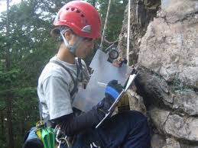
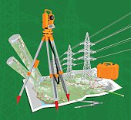
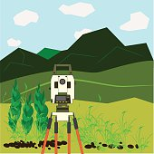
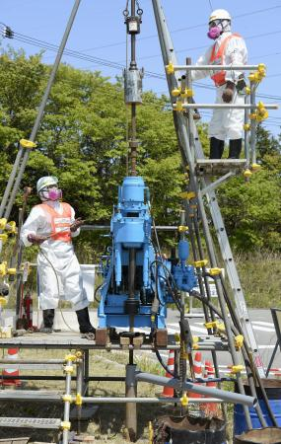


調査測量技術の進歩により、作業従事者の危険遭遇頻度は減少したが
それでも、現場は危険が いっぱい
山間部や原
野には昔な
がらの危険が
いっぱい
装備は進歩したが、超危険は変わらない
現場に行く量は減少した
作業量は
過少に
評価され、
長時間作
業に
道路沿いや街中では第三者からの危害が
大規模調査では安全対策進んだが、小規模調査では依然として昔ながらの部分が

Slide 5
崖地の上、下部
急斜面内の上、下部
滑りやすい地表面
地面の亀裂・甌穴
山芋孔、根腐れ孔
崖・斜面の上端部
（オーバーハングも）
ビルや家屋の上端部
構造物の上端部
地面掘削部の縁辺部
様々な開口部
様々な高所
洪水
大量水流下
津波・大波
土石流
がけ崩れ
地すべり
墜落
雷
竜巻・強風
ゲリラ豪雨
積雪
植物の棘
刺激性植物
地被密生
切株・枯損木
調査測量業務の
危険要因
熱中症
凍傷
打撲傷
ケガ
心肺停止
マムシ
蜂
毒虫
通行車両
通行人
住民
獣
ハンター

Slide 6
現場作業に関する労働安全衛生法を意識していますか？
労働安全衛生法（昭和４７年６月８日 法律第５７号）
（目的）
第１条 この法律は、労働基準法（昭和２２年法律第４９号）と相まって、労働災害の防止のための危害防
止基準の確立、責任体制の明確化及び自主的活動の促進の措置を講ずる等その防止に関する総合
的計画的な対策を推進することにより職場における労働者の安全と健康を確保するとともに、快適な
職場環境の形成を促進することを目的とする。
労働安全衛生管理の法的よりどころ
憲 法
第２７条２項 賃金、就業、時間、休息その他の勤労条件に関する基準は、法律でこれを定める
労働基準法
第４２条 労働者の安全及び衛生に関しては、労働安全衛生法の定めるところによる
労働安全衛生法

Slide 7
事業者／使用者／労働者
事業経営の主体として損益計算の帰属する法人又は個人
安全配慮義務
労働契約法5条
使用者は、労働契約に伴い、労働者がその生命、身体等の安全を確保しつつ労働することができるよう、必要な配慮をするものとする
事業者
事業を行う者で労働者を使用する者（安衛法２条）
使用者
事業主又は事業の経営担当者、その他の事業の労働者に関する事項について、事業主のために行為をする全ての者（労基法１０条）
安全指示順守義務
労働安全衛生法4条
労働者は、労働災害を防止するため必要な事項を守るほか、事業者その他の関係者が実施する労働災害の防止に関する措置に協力するように努めなければならない
・（代理監督者責任）「使用者に代わって事業を監督する者」
も企業と同様に使用者責任を負う（民法715条２）
・労働者であっても、人事・給与・厚生・労務管理など一定の
権限と責任が与えられた者は使用者とみなす（労基法）
労働者
職業の種類を問わず、事業又は事務所に使用される者で、賃金を支払われている者（労基法9条、安衛法2条） （同居の親族のみを使用する事業又は事務所に使用されている者及び家事使用人を除く：安衛法2条のみ）

Slide 8
労働安全衛生法
作業に伴う危険を、作業実施の前に除去する責任を課した法律
労働災害発生させた結果責任より、労働災害発生を防止するための予防責任を課している
労働現場における具体的な危険の種類ごとに、予想される災害に対する危険防止措置を定めて、事業者に罰則をもってその履行を強制している。労働者は、事業者の措置に協力することしている。
安全衛生法は災害防止の最低限度を定めたものであり、その他必要に応じて危険防止措置を講じないと、安全確保はできない（法3条に同趣旨）
安全配慮義務
（労働契約法第5条）
同法に罰則規定はないが、安全配慮義務を果たせなかった場合は、債務不履行責任が生じるという民法上の判例が定着
安全は会社のため、従業員のため
結局みんなのための法律なんだ
安全は自分のため、家族のため
労働安全衛生法は、労働災害再発防止対策事例集？
・・・しなければならない ・・・すること ☜そのようにしなかったから災害発生した
・・・してはならない ☜そのようにしたから災害発生した

Slide 9
安全配慮義務
安全配慮義務の法律上の根拠規定
労働契約法 第５条
使用者は、労働契約に伴い、労働者がその生命、身体等の安全を確保しつつ労働することができるよう、必要な配慮をするものとする。
事業者は、労働者の生命と健康を保持するための注意義務を尽くしながら就労させることが、
暗黙の契約内容となっており、この安全配慮義務が果たせなかった場合は債務不履行責任が生じ
るという、判例に基づく法律上の概念であったものを、労働契約法(H20.3.1施行)において、法律
上の根拠とされた。
災害発生を未然に防止するための物的・人的管理を尽くす義務
結果責任でなく、予防責任 カモ知れない責任
直接雇用関係ない下請労働者の災害に、元請の損害賠償責任を認めたものもある（事実上の指揮監督機能に付随する「信義則」）
安全配慮義務主体：事業者＝任命権者
両者とも処罰
（両罰規程）
義務履行と権限委任：管理・監督者＝直接行為者

Slide 10
事業者の講ずべき措置等
法定の最低基準を守るだけでなく、労働者の安全と健康を確保する。国の労災防止施策に協力する（法3）
危険の防止（法20～21）
・機械、器具その他の設備 ＊法定の安全装置、覆い、囲い等を有効使用のための点検、整備（則28）
・爆発性・発火性・引火性の物等 ・電気、熱その他のエネルギー
・掘削、採石、荷役、伐木等の作業方法 ・墜落危険場所、土砂等崩壊危険場所
健康障害の防止（法22）
・原材料、ガス、蒸気、粉じん、酸素欠乏空気、病原体等
・放射線、高温、低温、超音波、騒音、振動、異常気圧、赤外線、紫外線、レーザー等の有害光線
・計器監視、精密工作等 ・排気、廃液、残さい物
就業の建設物その他の作業場（法23）
・通路、床面、階段等の保全 ・健康、風紀、生命保持に必要な措置
・換気、採光、照明、保温、防湿、休養、避難、清潔に必要な措置
作業行動から生ずる労働災害防止措置（重量物運搬等に伴う腰痛発症防止等）（法24）
労働災害発生急迫危険時には、作業中止・退避等の措置（法25）
救護に必用な機械等の備付け・管理、救護訓練、その他必要事項（法25-2）
法令等の要旨や特定化学物質等の情報を労働者に周知する（法101）

Slide 11
労働者の順守義務
労働災害防止に必要な事項を守るほか、事業者等による災害防止措置に協力する（法4）
・法20～25により事業者が講じた措置に応じて、必要な事項を守る（法26）
一般的な順守義務
①保護具の着用・使用義務 ②安全状態保持義務 ③安全衛生措置実施義務
④危険・有害行為の禁止義務 ⑤立ち入り禁止等順守義務 ⑥安全施設使用義務
⑦無免許・無資格作業禁止 ⑧車両系建設機械等の運転者の自己安全義務
・安全装置等についての順守義務（則29）
①安全装置等を取り外し、又は機能を失わせないこと
②臨時に安全装置等を取り外したり、機能喪失させるときは、事前に事業者の許可を受けること
③取り外したり、機能喪失させたときで、その必要性がなくなったら直ちに原状に復すること
④取り外されたり、機能喪失の状態を発見したときは、速やかに事業者に報告すること
・健康診断の受診義務（法66‐5） ・健康診断結果による健康の保持努力義務（法66-７）
・長時間労働等の健康の保持を考慮して、事業者が行う面接指導を受ける義務（法66-8）

Slide 12
事業場規模別 安全衛生管理体制
規模 9人以下 10～49人 50人以上 建設業の場合：100人以上
事業者が直接管理
事業者
事業者
事業者
選任
選任
選任
総括安全
衛生管理者
（安全）衛生
推進者
産業医
安全
管理者
衛生
管理者
指導
一般に調査測量業は安衛法10令2の業種分類において、「その他の
業種」と考えられので、安全衛生推進者又は安全管理者の選任義務
はなく、衛生推進者又は衛生管理者のみでよい。
ただし、安全推進者又は安全管理者の選任が望ましいとされている。
また、監督署に建設業等で登録されておれば、安全衛生推進者又は
安全管理者の選任が必要。
産業医
安全
管理者
衛生
管理者

Slide 13
高所（高さ２ｍ以上）とは？
高さ２ｍ以上は高所作業
開口部or
開口部付近
墜落・転落防止対策が必要
２ｍ
２ｍ
作業床設置
則５１８
防網を張り、安全帯を使用させるなど 則５１９－２
梯子等
困難なとき
機械・装置・足場等
悪天候時の作業禁止 則５２２
風速10m/s以上、降雨量50mm/回以上
降雪量25cm/回以上、震度4以上
作業に要する照度の保持 則５２３
高さ１.5m以上昇降設備 則５２６
２ｍ
作業床の端、開口部には囲い、手すり、覆い等を設置 則５１９
幅50cm以上の犬走は作業床
２ｍ
２ｍ
２ｍ
外した場合は早急に復元
（労働者）
安全帯使用 則５２０
（事業者）
安全帯取り付け設備設
置・点検 則５２１・５２１－２
困難なとき
外すとき
２ｍ
２ｍ
２ｍ
２ｍ
防網を張り、安全帯を使用させるなど 則５１９－２
40°以上の斜面内も
２ｍ

Slide 14
急斜面上の転落は墜落と同様
勾配４０度以上の急斜面では
墜落防止対策と類似の転落防止対策が必要。
斜面を削って作った
５０cm程度以上の床掘面（犬走）は作業床とみなす。
高所作業の対象
幅５０cm
以上の犬走
２ｍ以上
・勾配４０度以上の斜
面を転落することは、
安衛則518条・519条の
墜落に含まれる（解釈
例規）
・従って、勾配４０度以
上の斜面で作業すると
きは、墜落防止対策と
同じような対策が必要
４０°以上
さらに、安全確保のためには
勾配４０度未満であっても、必要に応じて斜面転落防止対策が必要。
特に地面が滑りやすい箇所では、緩傾斜地でも転倒／転落防止対策が必要。
・滑りにくい「スパイク靴」を履く ・掴み用（手すり用）大径ロープ設置
・斜面下方に転落防止柵を設置 ・斜面表面に滑りにくいシートを張る

Slide 15
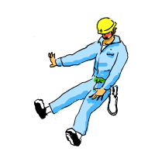
１本のロープ が
命を守る

Slide 16
作業従事に必要な教育受講をチェックしていますか
作 業 | 受講すべき教育
吊荷重１～５ｔの移動式クレーン（ユニック車含む）の操作をする | 技能講習（教習所）
吊荷重１ｔ以上の移動式クレーン（ユニック車含む）作業の玉掛けをする | 技能講習（教習所）
潜水業務 | 技能講習（教習所）
揚程１０ｍ以上の高所作業車の操作をする | 技能講習（教習所）
荷重１ｔ以上のフォークリフトの運転をする | 技能講習（教習所）
ガス溶接をする | 技能講習（教習所）
深さ１０ｍ以上の地山掘削及び土留め支保工を指揮する（作業主任者） | 技能講習（教習所）
高さ５ｍ以上の足場の組み立て、解体、変更を指揮する（作業主任者） | 技能講習（教習所）
有機溶剤を扱う作業を指揮する（作業主任者） | 技能講習（教習所）
特定化学物質を扱う作業を指揮する（作業主任者） | 技能講習（教習所）
酸素欠乏又は硫化水素発生の恐れがある場所での作業を指揮する（作業主任者） | 技能講習（教習所）

Slide 17
作 業 | 受講すべき教育
研削砥石又は自由研削砥石の取替え・試運転をする | 特別教育（事業者）
アーク溶接をする | 特別教育（事業者）
荷重１ｔ未満のフォークリフトを運転する | 特別教育（事業者）
電気設備を取り扱う（低圧・高圧・特別高圧別） | 特別教育（事業者）
チェーンソーで伐木、枝打ち、玉切り等及び類似の作業を行う | 特別教育（事業者）
機体重量３ｔ未満の車両系建設機械の運転をする | 特別教育（事業者）
揚程１０ｍ未満の高所作業車の操作をする | 特別教育（事業者）
吊荷重１ｔ未満の移動式クレーン（ユニック車含む）の操作をする | 特別教育（事業者）
吊荷重１ｔ未満の移動式クレーン（ユニック車含む）作業の玉掛けをする | 特別教育（事業者）
潜水作業者への送気調整（バルブ又はコック操作）を行う | 特別教育（事業者）
酸素欠乏又は硫化水素発生の恐れがある場所で作業をする | 特別教育（事業者）
高さ２ｍ以上の足場の、組立、解体、変更の作業をする | 特別教育（事業者）
ロープ高所作業（地盤調査、構造物点検調査等）をする | 特別教育（事業者）

Slide 18
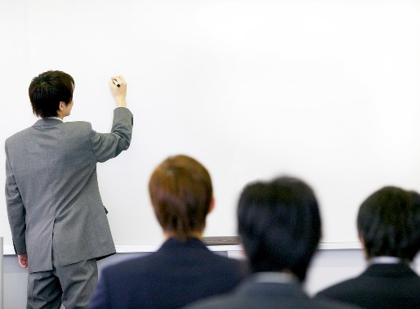
作 業 | 受講すべき教育
自動車運転業務従事者（主として運転業務に従事する者） | 特別教育に準ずる安全教育（事業者）
刈払機を使用して作業をする | 特別教育に準ずる安全教育（事業者）
チェーンソー以外の振動工具を使用して作業をする | 特別教育に準ずる安全教育（事業者）
有機溶剤を取り扱う作業をする | 特別教育に準ずる安全教育（事業者）
携帯用丸鋸を使用して作業をする | 特別教育に準ずる安全教育（事業者）
その他 事業者が実施する教育
・雇入れ時又は作業内容変更時
・安全衛生推進者
・職長・安全衛生責任者
教育の実施要領
☆ 業務に従事させる前に初回教育。その後概ね5年毎に再教育
☆ 技能講習は厚生労働省に登録した教習所（鹿児島県では、労
働基準協会他）で受講する。
☆ 特別教育及びその他の安全教育の事業者実施方策。
① 社内講師による教育
・当該教育の研修講師講習を受講した社員が講師を務める
・ 労働安全（衛生）コンサルタントに講師を依頼する
② 教習所や労働災害防止団体等で受講する

Slide 19
事務所衛生基準規則
安衛則第3編（作業場）衛生基準適用外
主な基準
室の気積 | 床面から４mを超える部分の空間を除き10㎥／人以上
室の換気 | 直接外気に向かって解放可能な面積が床面積の１／20以上（換気十分なら免責）。
室の温度 | 10℃以下は暖房。冷房は外気温との温度差7℃以内（着衣等低温対策すれば免責）
室の空調 | 気流は清浄：年6回（or4回）定期に環境測定。気流は分散させ、0.5m/s以下。 室温度17~28℃。室湿度40~70%
作業面の照度 | 精密作業；300lx以上。普通作業；150lx以上。粗作業；70lx以上。6か月以内定期点検
有害騒音・振動 | 隔壁等伝播防止措置。音源低音化措置。騒音OA機器5台以上同時使用は専用室設置
給水・排水 | 清浄飲料水を十分に供給。水道管理者による水質検査。汚染防止。汚水漏出防止
清掃 | 日常清掃。半年毎大掃除。半年毎鼠虫被害調査・発生防止
便所 | 男女別設置。男大60人以内ごと。男小30人以内ごと。女20人以内ごと。清浄な手洗い
休憩・休養設備 | 休憩設備設置。常時50人以上or常時女性30人以上の場合は、男女別の休養設備設置
救急用具等 | 必用な救急用具・材料を備え付け、場所・使用方法を周知。用具等の清潔の保持
労働者の義務 | 清潔に注意し、廃棄物を定められた場所以外に捨てない

Slide 20
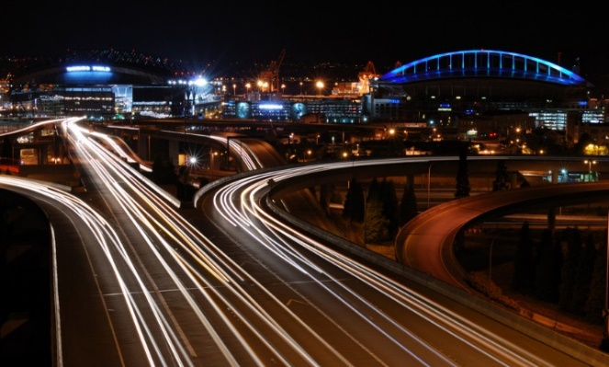
安全確保を さらに確実なものにするには
・安全管理・活動の改善・定着化
・ヒヤリ・ハット事例の活用
・リスクアセスメントの実施
・労働安全衛生マネジメントシステム（ＯＳＨＭＳ）の導入
労働安全コンサルタントが お手伝い致します
私たちの財産保全と 社会のインフラ整備は 調査測量から
測量設計業協会の皆さんの“ゼロ災”を祈念します
ＥＮＤ

